Slide 1
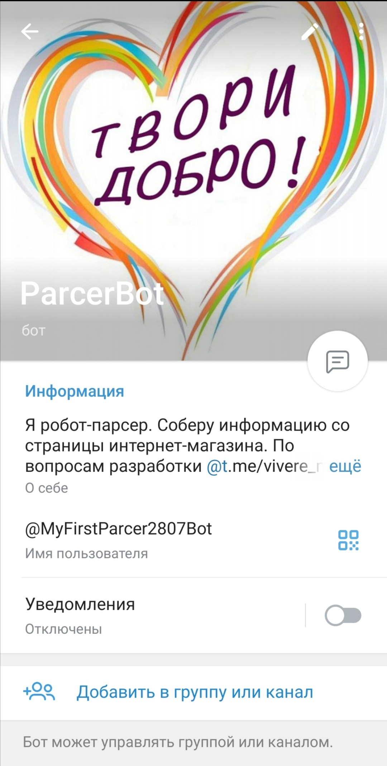
ФИО студента – Таганов Валерий Иванович Специальность: «Python - разработчик» — 3246
Тема дипломной работы:
Разработка Telegram-бота для парсинга интернет-магазинов.
Notes:
Иллюстрацию меняем на релевантную теме урока!

Slide 2

Таганов Валерий
Окончил МГУПС-МИИТ по специальности «Управление программным обеспечением». Чемпион России. Победитель кубка мира по бодибилдингу. МСМК WFF-WBBF. Серебряный призер всероссийских соревнований по пауэрлифтингу с ПОДА. Серебряный призер чемпионата мира по русскому жиму. Автор и руководитель одного из лучших социальных проектов в стране. Победитель конкурса «Доброволец России» Победитель конкурса «Фонда президентских грантов» Директор АНО "Центр реабилитации” Последние 9 месяцев обучаюсь в GeekBrains по профессии «Python - разработчик». Это мое 7 образование.
Notes:
Стандартный слайд знакомства. Не меняем его, меняем текст в нем.

Slide 3
Актуальность выбранной темы: Данная тема актуальна, потому что практически все юридические и физические лица, которые связаны с продажей каких-либо товаров или услуг занимаются мониторингом цен конкурентов, сбором данных о товарах и поиском новых путей продвижения собственной продукции. Существуют платные сервисы, для решения поставленных задач. В данной работе я хочу продемонстрировать, как легко и быстро реализовать парсер с необходимыми функциями и удобным интерфейсом посредством использования мессенджера Телеграм и языка программирования Python.
Тема дипломной работы: “Разработка Telegram-бота для парсинга интернет-магазинов.”

Slide 4
Цели проекта:
Разработать телеграмм бота для парсинга сайтов;
Научить телеграмм бота парсить веб-страницы;
Провести тестирование и анализ работы телеграмм бота.
Задачи проекта:
Изучить методы парсинга веб-страниц;
Выбрать язык программирования для создания телеграмм бота;
Настроить бота и подключить парсер;
Написать код для реализации алгоритмов парсинга и обработки данных;
Протестировать телеграмм бота на различных сайтах;
Оценить качество и точность работы бота;
Реализовать хранение данных и доступ к ним.

Slide 5
Предмет и объект исследования. Теоретическая и практическая значимость.
Предмет исследования: Характеристики интернет-магазинов и их особенности. Объект исследования: Парсинг интернет-магазинов для анализа их характеристик и особенностей. Теоретическая значимость:
Создание бота в Telegram для парсинга интернет-магазинов позволит автоматизировать процесс сбора информации о товарах, ценах, наличии и других характеристиках, что ускорит и упростит работу с данными.
Практическая значимость:
Бот может быть использован для анализа рынка интернет-магазинов, выявления трендов и конкуренции, а также для создания персонализированных рекомендаций покупателям на основе анализа предпочтений и поведения пользователей.

Slide 6
Библиотеки и методы использованные при разработке парсера и бота
Язык разработки : Python Среда разработки: PyCharm Библиотеки: Bot Api - является интерфейсом к ядру мессенджера Telegram Aiogram - простой и полностью асинхронный фреймворк для Telegram Beautiful soup - библиотека Python для извлечения данных из файлов HTML и XML. pandas - главная библиотека в Python для работы с данными
Requests - лицензированная HTTP-библиотека Apache2, которая позволяет отправлять HTTP/1.1 запросы с помощью Python
Json - в Python обозначает JavaScript Object Notation, который является широко используемым форматом данных для обмена данными в Интернете urllib.parse - Парсинг URL-адреса на компоненты. Данный модуль определяет стандартный интерфейс для парсинга строк унифицированного указателя ресурсов (URL) на компоненты

Slide 7
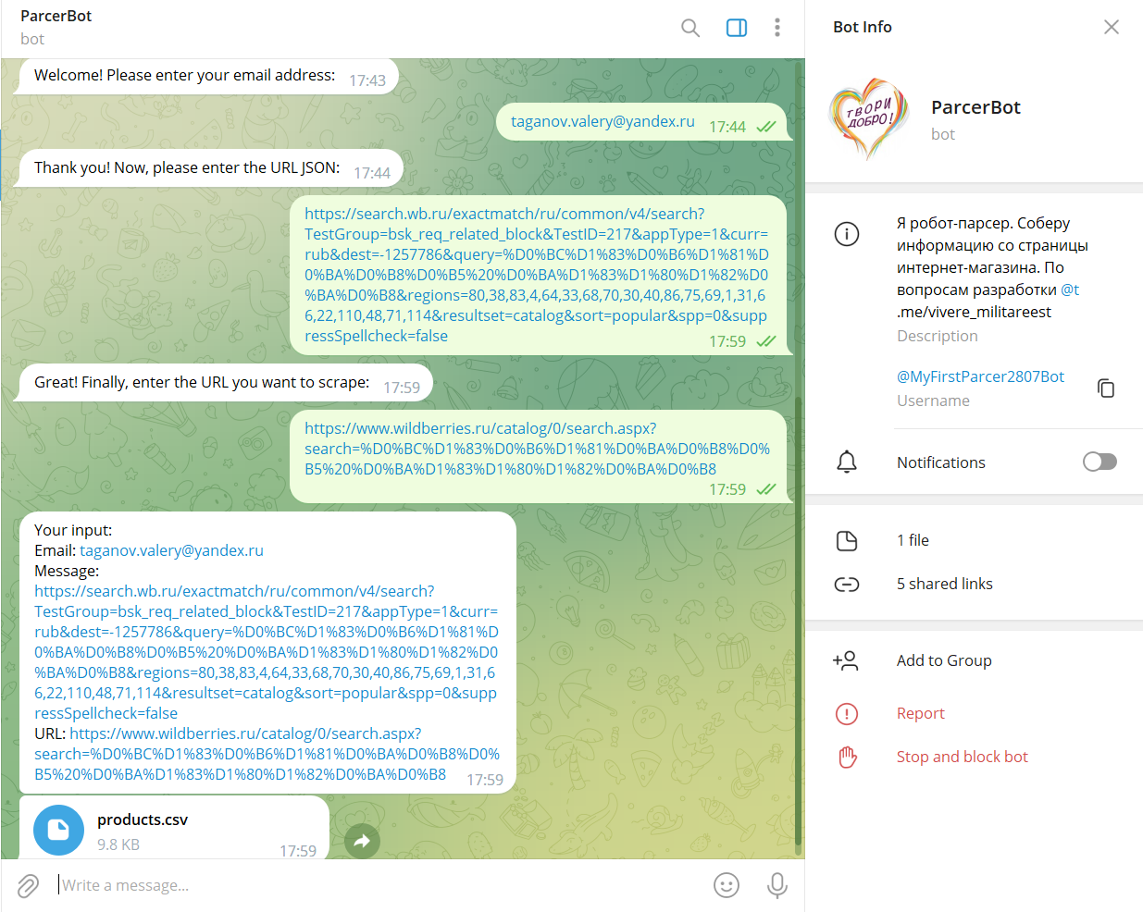
Скриншот бота

Slide 8
Перспективы развития Расширение функциональности бота: добавление новых функций, таких как анализ социальных сетей, работа с изображениями и видео, интеграция с другими сервисами. Улучшение методов парсинга: использование более современных инструментов и алгоритмов, таких как Deep Learning, для повышения точности и скорости работы бота. Оптимизация работы бота: улучшение производительности, снижение времени отклика, повышение надежности и безопасности. Интеграция с другими платформами и сервисами: расширение возможностей бота за счет интеграции с социальными сетями, аналитическими инструментами, CRM системами и другими сервисами.

Slide 9
Рекомендации – При разработке телеграмм бота для парсинга сайтов следует учитывать требования безопасности и защиты данных пользователей. – Важно обеспечить удобный интерфейс для пользователей, чтобы они могли легко использовать бот и получать нужную информацию. – Рекомендуется использовать методы машинного обучения для улучшения качества анализа данных и повышения точности результатов. – Стоит обратить внимание на скорость работы бота и оптимизировать его, если это необходимо. – Необходимо регулярно обновлять и улучшать бота для соответствия современным требованиям и вызовам рынка.

Slide 10
Основные результаты Создан Телеграм бот, который может парсить данные с различных сайтов и предоставлять их пользователю в удобном формате. Бот был протестирован и показал высокую эффективность в работе. Бот был интегрирован с другими сервисами и приложениями для расширения его функциональности. Выводы Телеграмм бот для парсинга сайтов может быть эффективным инструментом для сбора и анализа данных с различных сайтов. Использование ботов позволяет автоматизировать процессы сбора и обработки информации, что упрощает работу и повышает ее эффективность. В целом, проект по разработке Телеграм бота для парсинга сайтов является успешным и позволяет автоматизировать процесс сбора и анализа информации.

Slide 11

Спасибо за внимание!

